Slide 1
Муниципальное бюджетное дошкольное образовательное учреждение
детский сад № 7 «Белоснежка»
Методический семинар
Тема: «Детский фитнес –
инновационный подход к здоровью»
подготовил воспитатель:
Панферова Елена Владимировна
Жердевка, 2018г.

Slide 2
Одним из главных современных инновационных преобразований в системе дошкольного образования является изменение содержания физического развития и воспитания детей в соответствии с ФГОС: совершенствование системы оздоровительной работы по сохранению и укреплению физического и психического здоровья детей. В соответствии с современными стандартами в нашем детском саду применяются инновационные технологии такие как:

Slide 3
Технологии формирования стремления к ЗОЖ
Проблемно – игровые технологии
Технология проектной деятельности
Комплексно – тематическое направление
Детский фитнес

Slide 4
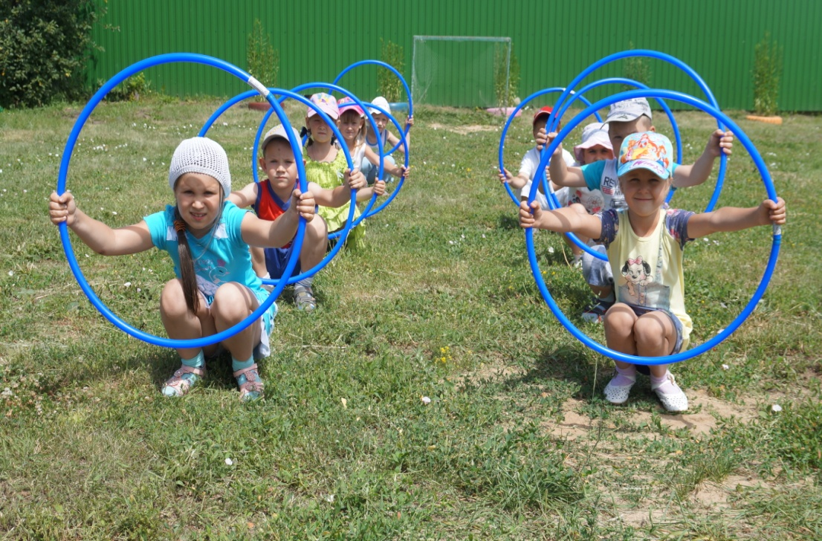
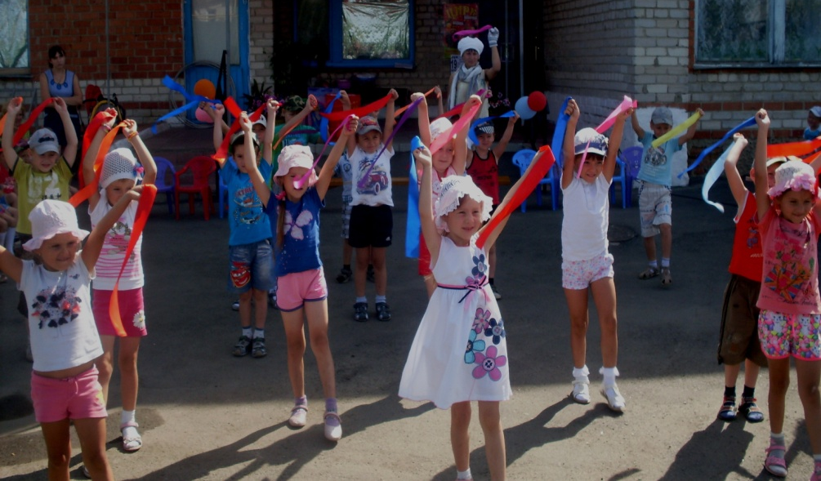
Детский фитнес – это здоровье и развитие в сочетании с радостью детей, а также возможностью родителей видеть детей в движении - здоровыми, умными и физически красивыми.

Slide 5
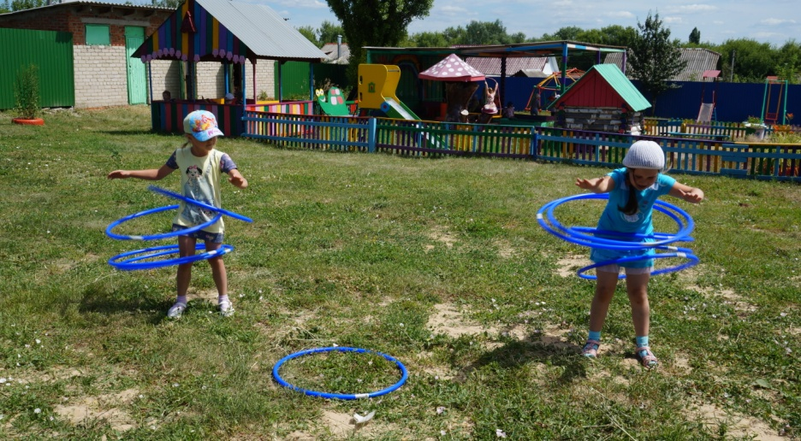
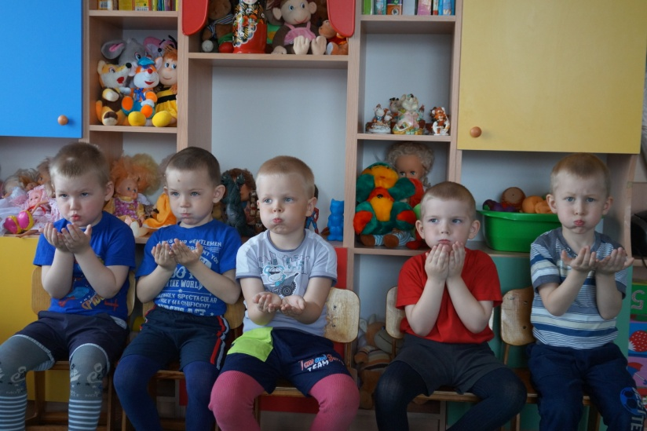
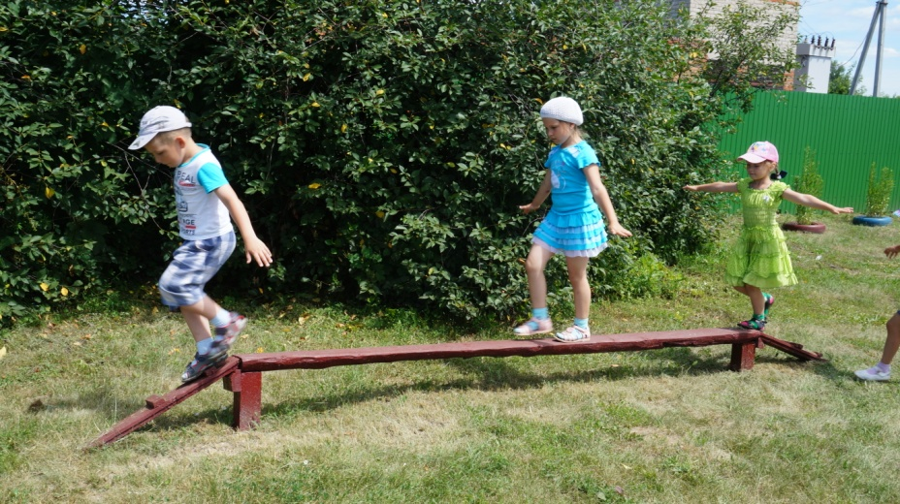
Задачи оздоровительного фитнеса для дошкольников:

Slide 6
Тренажеры

Slide 7
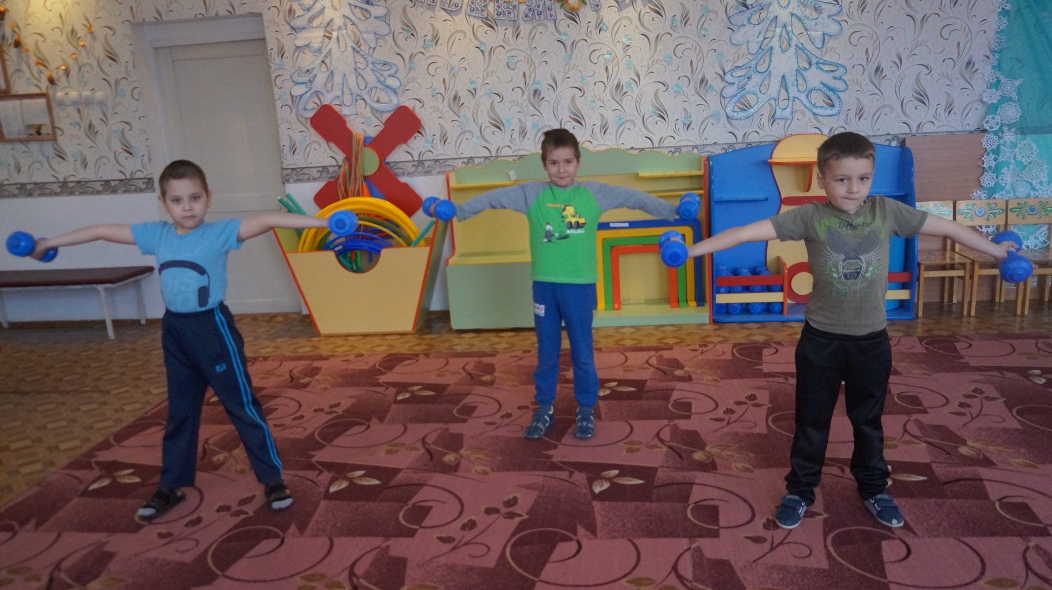

Slide 8
Фитбол - гимнастика

Slide 9
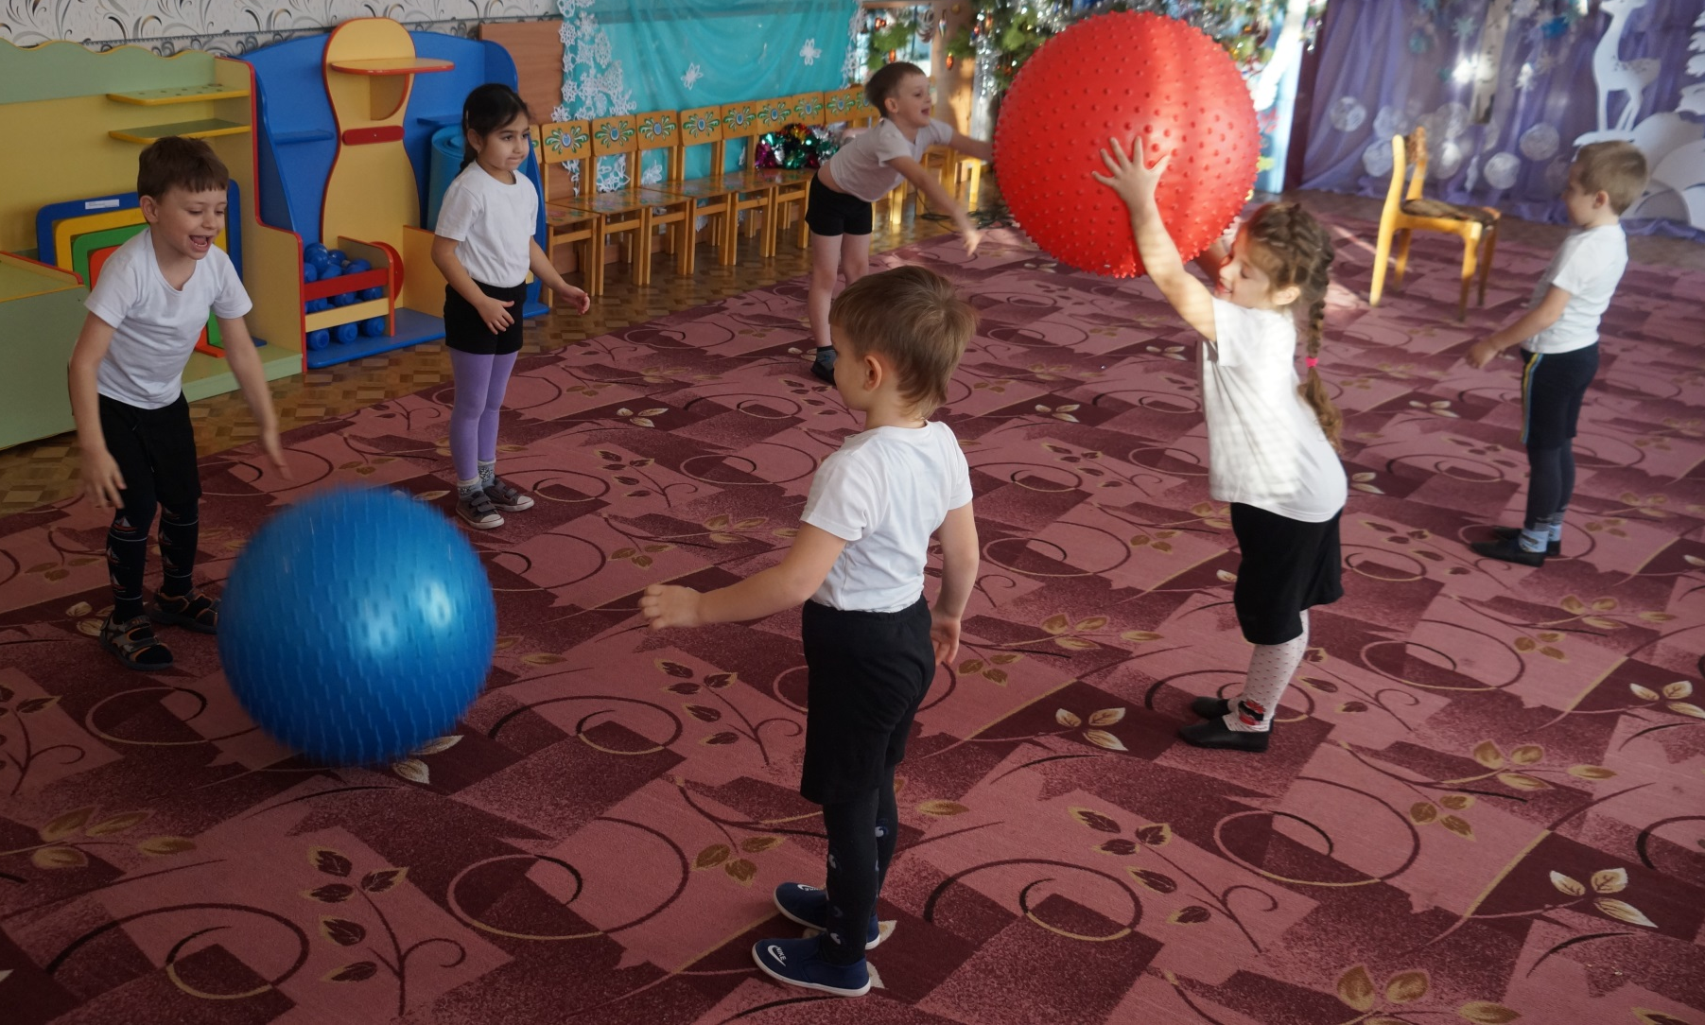

Slide 10
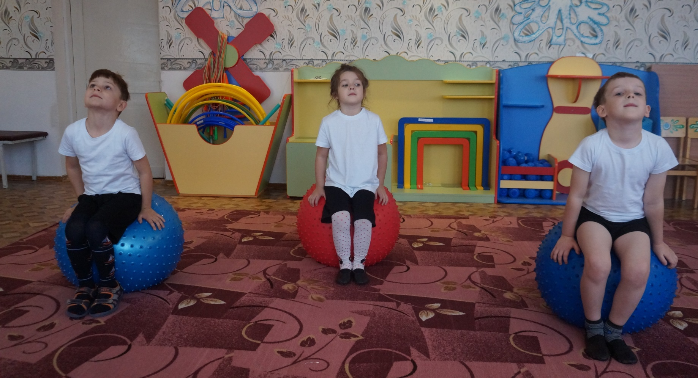

Slide 11
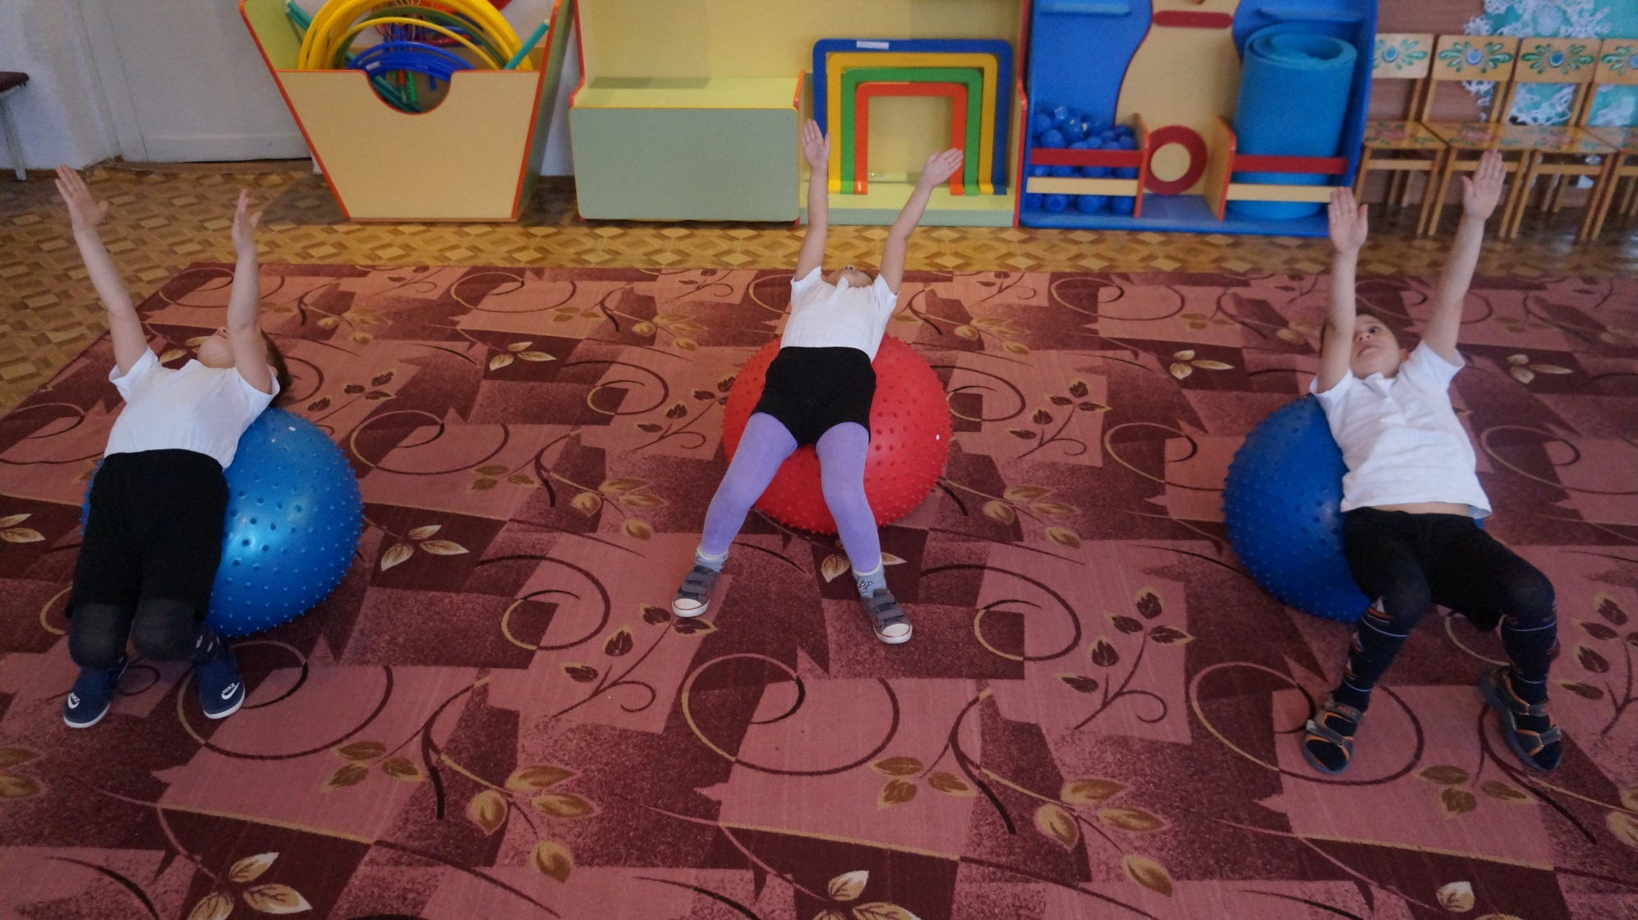

Slide 12
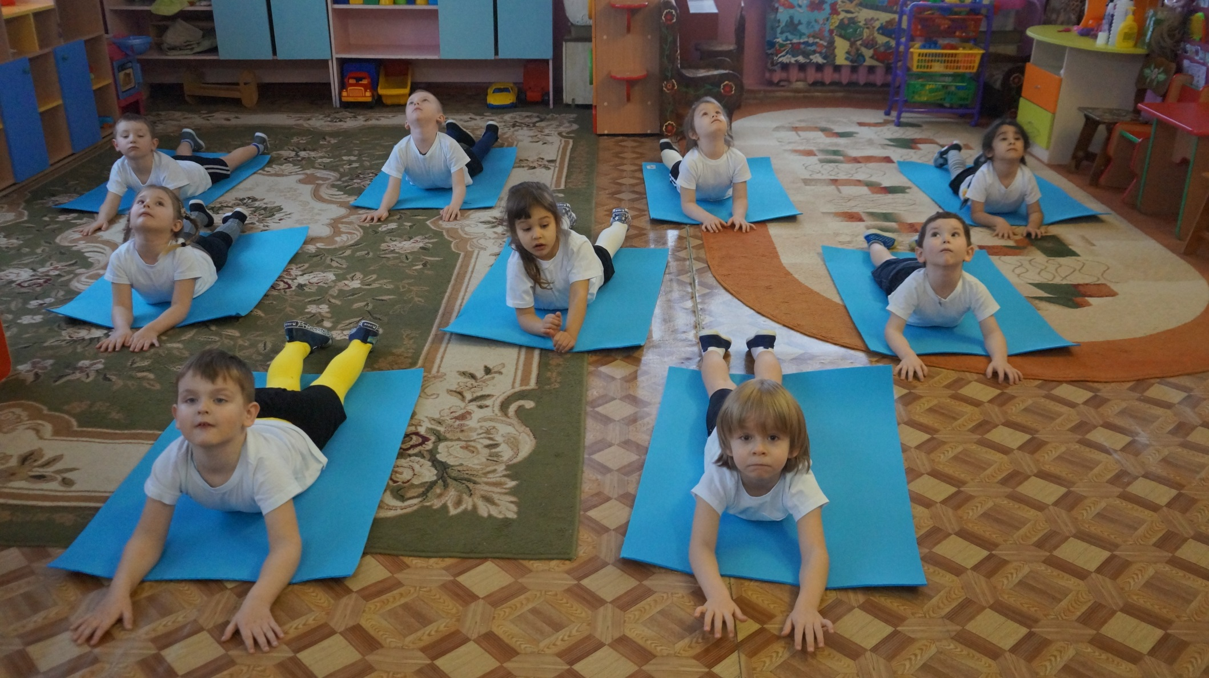
Пилатес

Slide 13
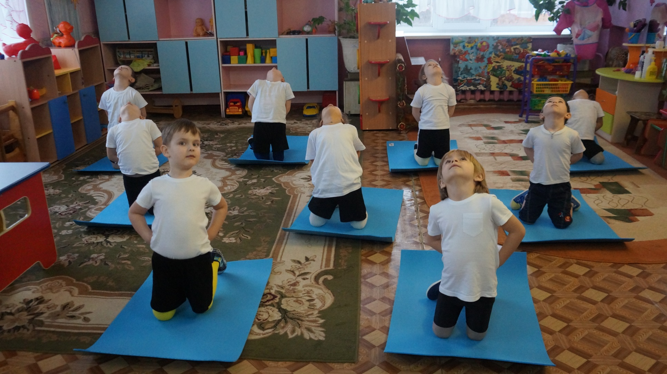

Slide 14
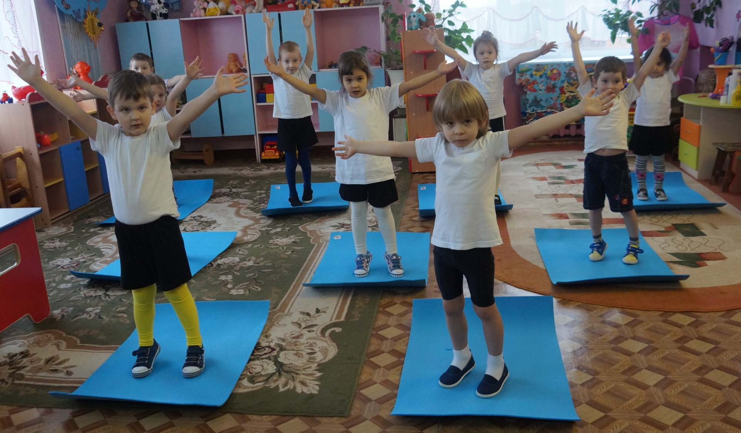

Slide 15
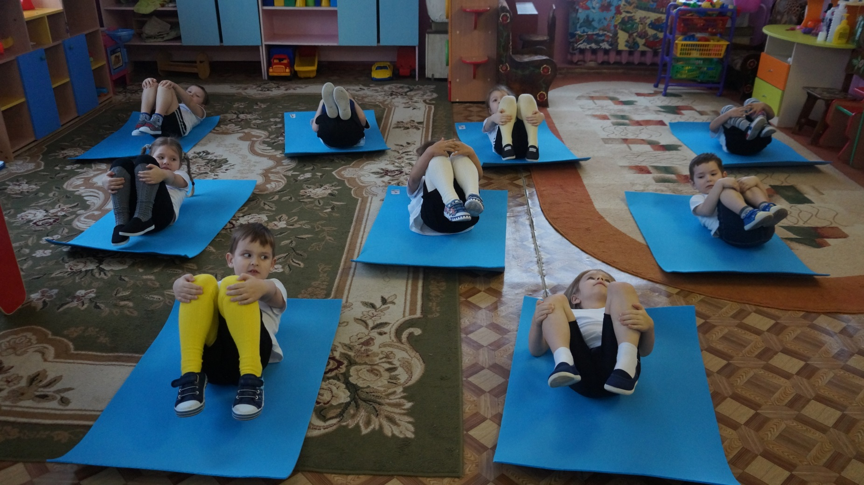

Slide 16
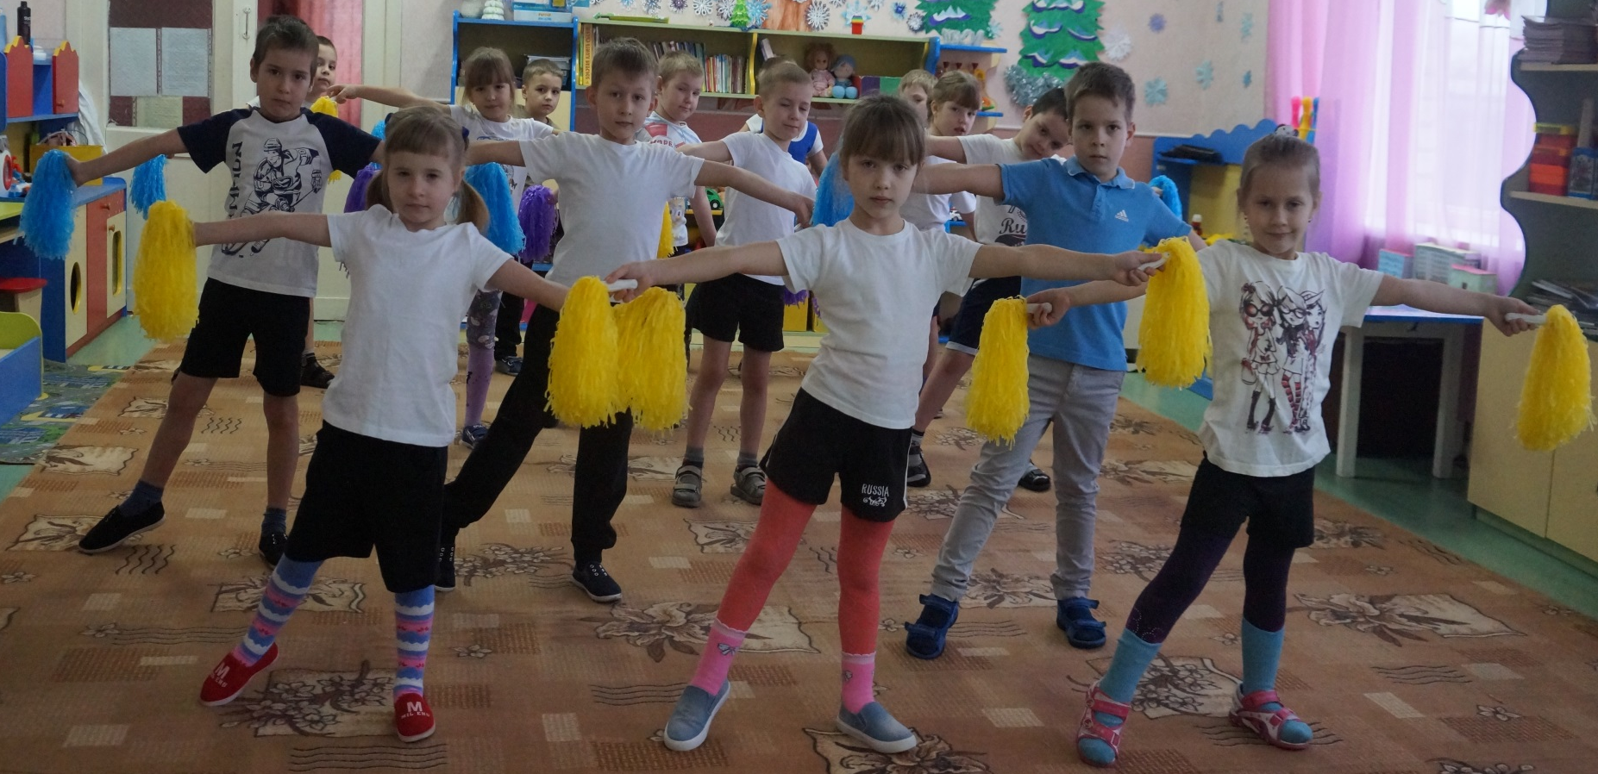
Черлидинг

Slide 17
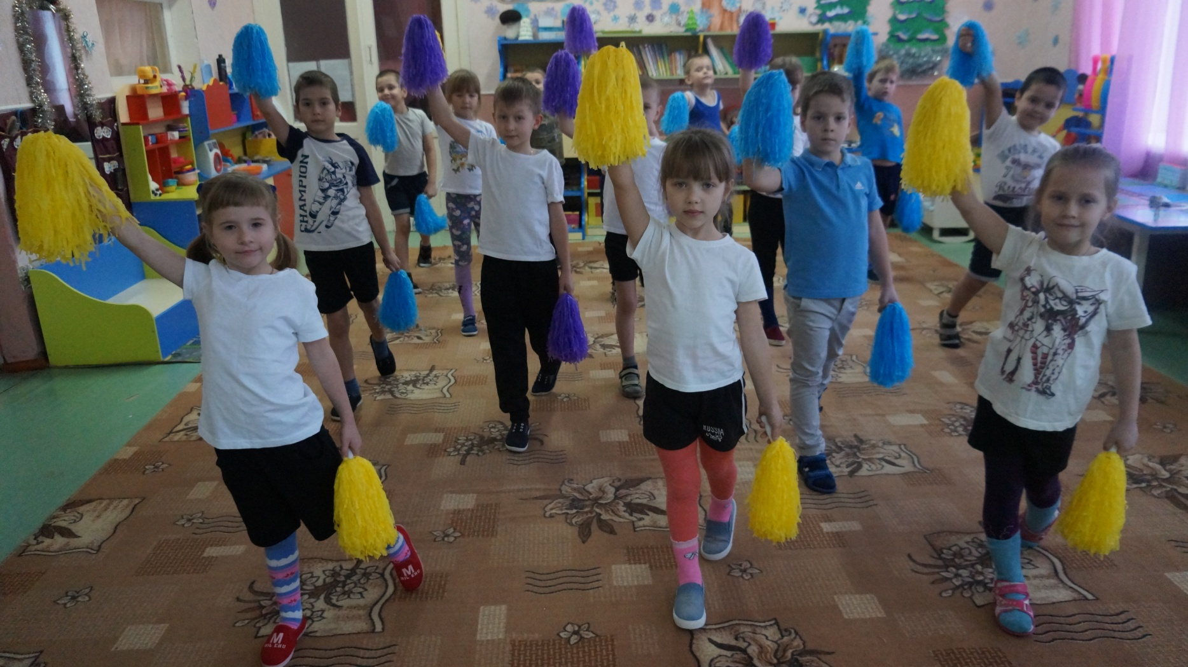

Slide 18
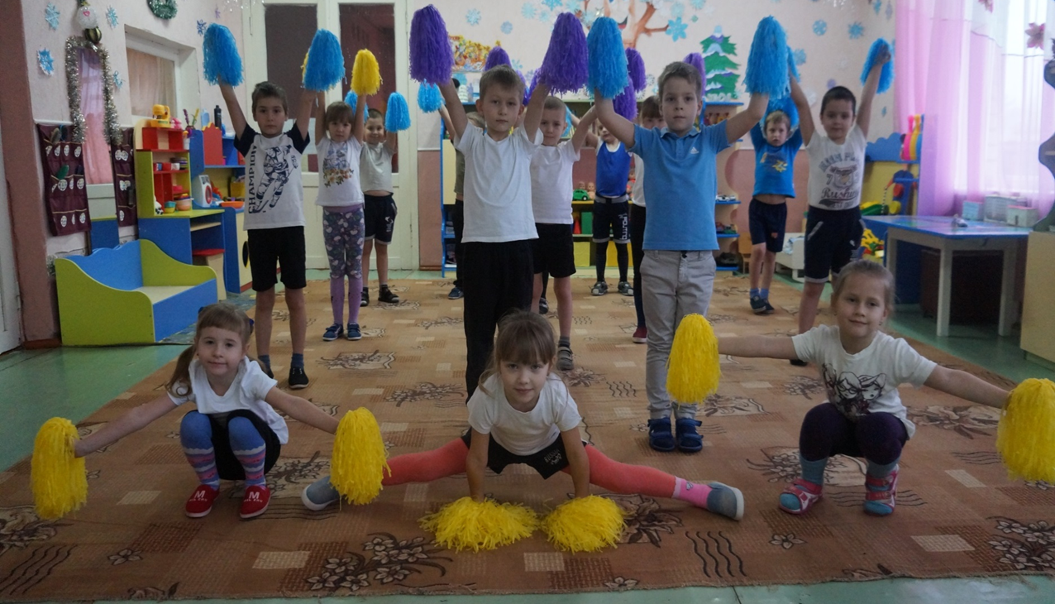

Slide 19
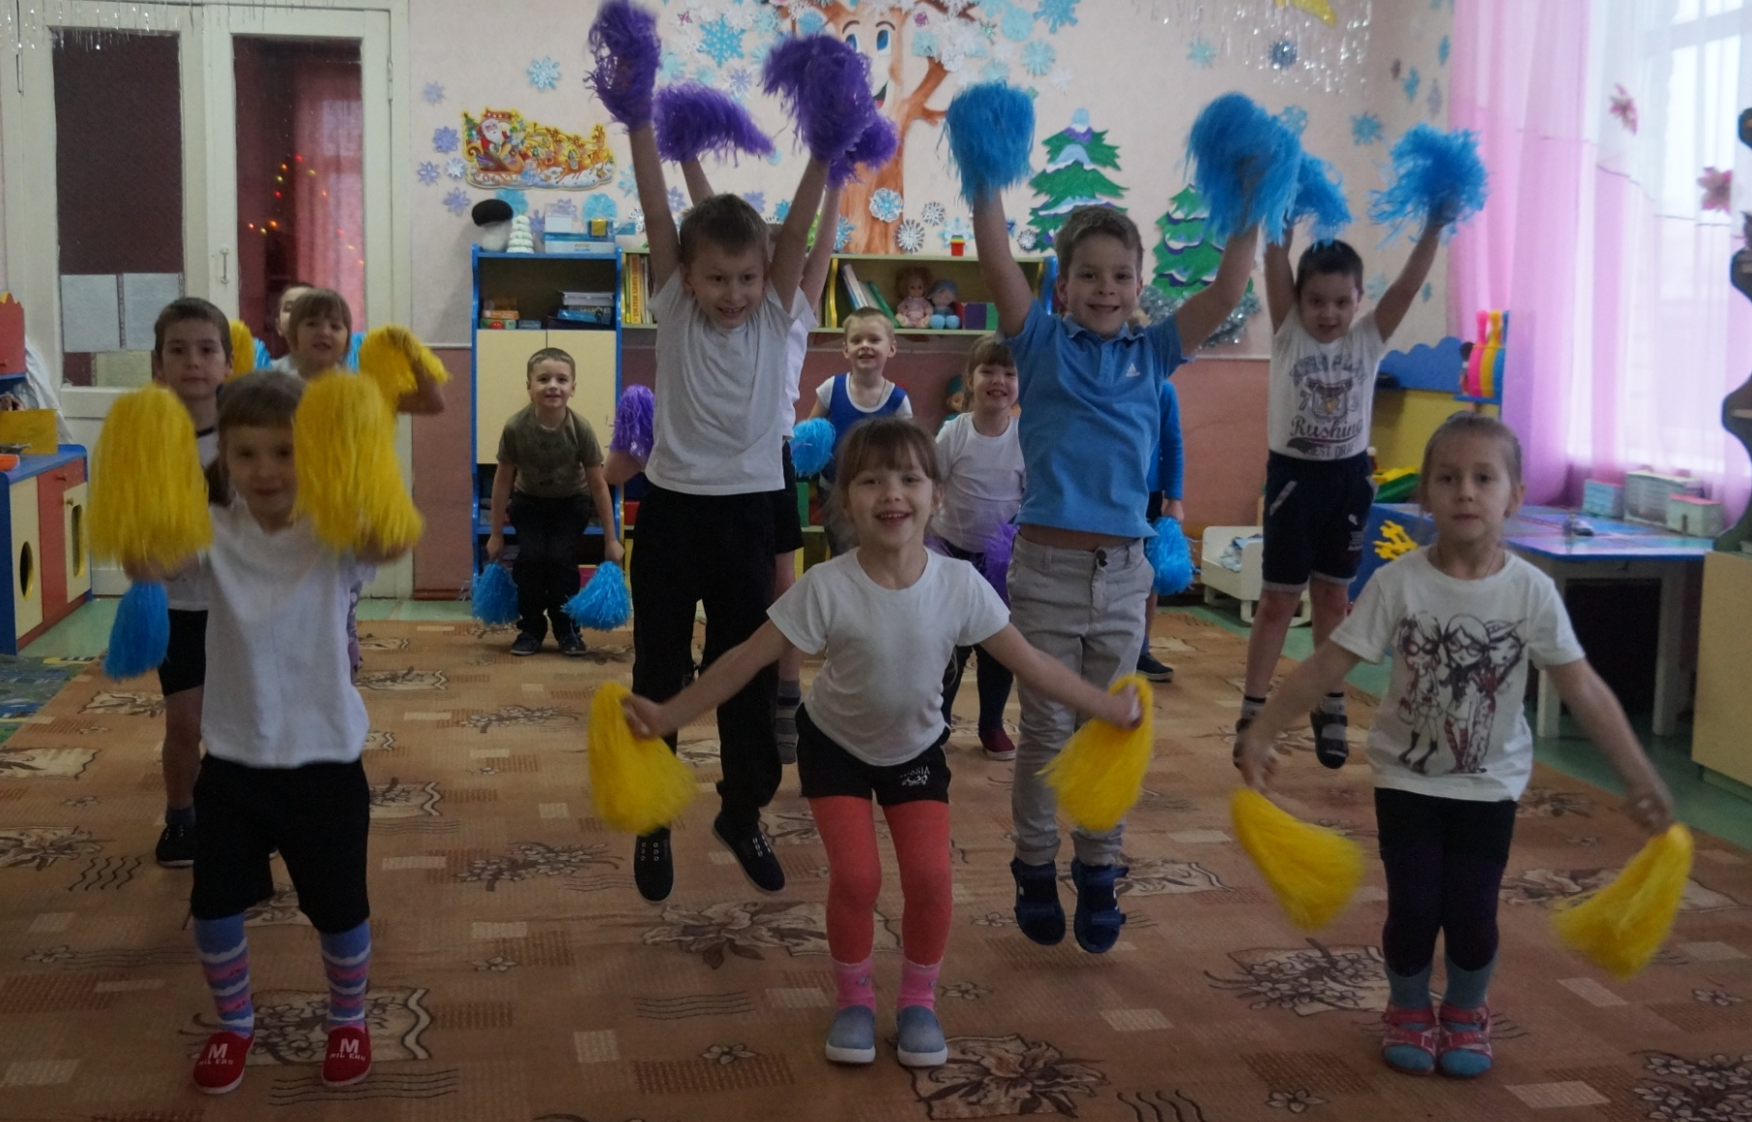
Использование фитнеса в работе детского сада уже дало свои положительные результаты. Дети жизнерадостны, подвижны, с хорошим физическим развитием, правильной осанкой.

